Slide 1
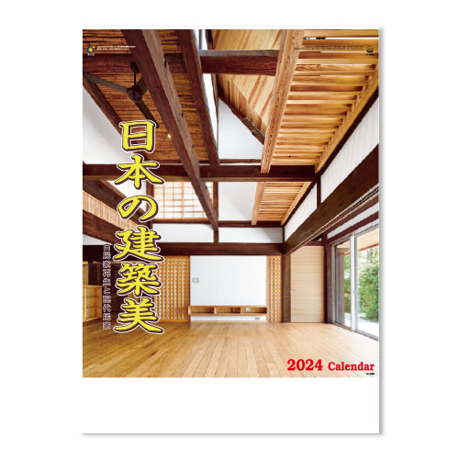
【提案書】
日本の建築美
特徴
伝統ある日本家屋をリフォームした、古民家再生住宅の実例を見やすい写真3点と、詳細説明でまとめたカレンダーです。建築・不動産業界の年末ご挨拶用名入れノベルティにおススメです。※掲載している価格は、100冊の場合の1冊単価になります。価格については、お見積り依頼後に担当スタッフから別途ご案内いたします。
納期
納期スペース
仕様
素材：マットコート紙・66kg
サイズ：A/2切・13枚（W425×H600mm）
重量：50冊（21.5kg）
備考：表紙名入れ有り（印刷寸法：W360×H70mm以内）
お見積
お見積りスペース

